Slide 1
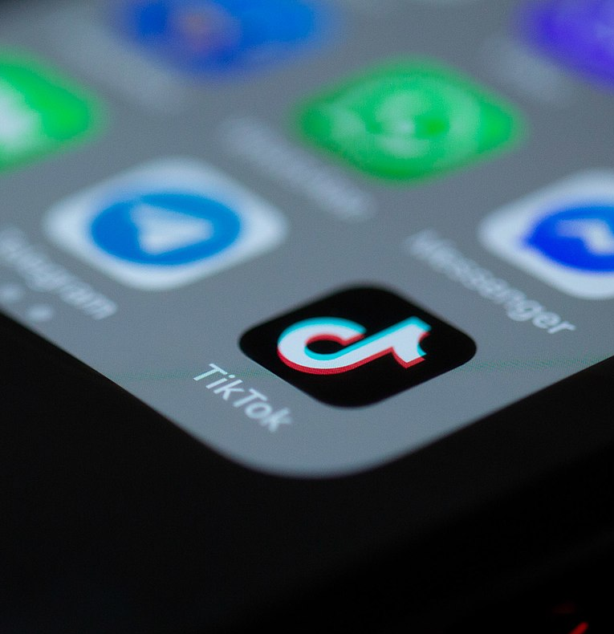
Sananvapauden vastapaino on sananvastuu
S3 Aktiivinen kansalaisuus ja media
Kuva: Solen Feyissa (CC-SA-2.0)

Slide 2
Some sekä tukee että uhkaa demokratiaa
​Sosiaalisessa mediassa kuka tahansa voi luoda ja jakaa sisältöjä.
Tämä voi tukea demokratiaa: demokratian perusta on jokaisen oikeus osallistua yhteiskunnan kehittämiseen ja itselle tärkeiden arvojen puolustamiseen.
Tämä voi myös uhata demokratiaa: somessa suurinta valtaa käyttävät ne, joiden tuottama sisältö leviää laajimmalle.

Slide 3
Käytämme kaikki valtaa sosiaalisessa mediassa
Perinteisen median toimintaa ohjaavat hyvä journalistinen tapa ja lainsäädäntö.
Sosiaalisessa mediassa käyttäjät luovat itse omat kirjoittamattomat sääntönsä sille, mikä on verkossa ok ja mikä taas ei.
Näihin sääntöihin voimme vaikuttaa kaikki: jokainen jaettu linkki, reaktio, kommentti ja kommentoimatta jättäminen on vallankäyttöä mediassa ja luo yhteisen julkisuuden ilmapiirin.
Sananvapauden rinnalla puhutaankin sananvastuusta.

Slide 4
Pysähdy pohtimaan
Ihmisoikeustaistelija Martin Luther Kingin kuuluisa lause kuuluu: ”Pahinta ei ole pahojen ihmisten pahuus, vaan hyvien ihmisten hiljaisuus.”
Miten tämä liittyy jokaisella some-käyttäjällä olevaan mediavaltaan ja sananvastuuseen?

Slide 5
Sananvapaus ei ohita muita perusoikeuksia
Suomen perustuslaki turvaa jokaiselle perusoikeutena sananvapauden: saamme jokainen ilmaista, julkistaa ja vastaanottaa mielipiteitä, tietoja ja muita viestejä kenenkään ennalta estämättä.
Sananvapaudella on rajat. Lainsäädäntö on kokonaisuus: sananvapaus on perusoikeus, mutta sen käyttäminen ei voi loukata muita perusoikeuksia kuten yhdenvertaisuutta.
Rikoslaissa sananvapautta on rajattu muun muassa säätämällä kunnianloukkaus, yksityiselämää loukkaava tiedon levittäminen ja kiihottaminen kansanryhmää vastaan rangaistaviksi teoiksi.

Slide 6
Pysähdy pohtimaan
Euroopan neuvoston ministerikomitean suositus määrittelee vihapuheen näin: “Vihapuhetta ovat kaikki ilmaisumuodot, jotka levittävät, lietsovat, edistävät tai oikeuttavat etnistä vihaa, ulkomaalaisvastaisuutta, antisemitismiä tai muuta vihaa, joka pohjaa suvaitsemattomuuteen.”
Missä sinun mielestäsi kulkee sananvapauden nimissä sanomisen ja vihapuheeksi tulkittavan puheen raja?

Slide 7



Viimeksi muokattu 7.3.2024

